Slide 1


Z E M Ě P I S
VY_52_INOVACE_25_02_Pardubický kraj 2

Slide 2
Popis prezentace
3. snímek – cvičení (vylušti křížovku)
4. snímek – cvičení (mezipředmětový vztah Pč – výroba perníku)
5. snímek – cvičení (osmisměrka)
6. snímek – seznam informačních zdrojů

Slide 3

Cvičení
V Pardubicích se každým rokem koná soutěž. Její název ti prozradí tajenka.
1+1=
slon má…
10.10 =
máma a …
děda a …
ruce a …
druhé vyjmenované slovo po V
TAJENKA: DOSTIHY

Slide 4
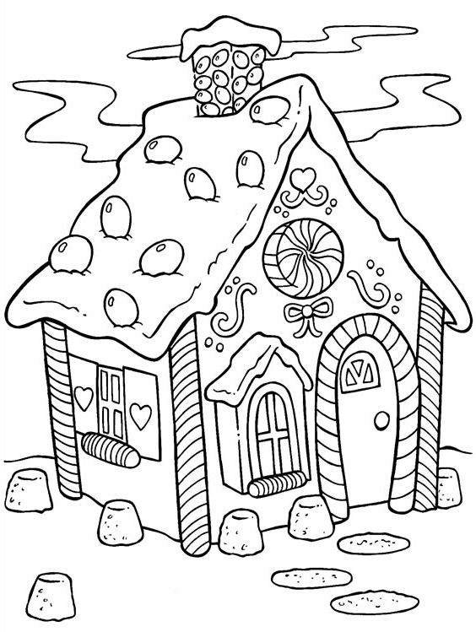
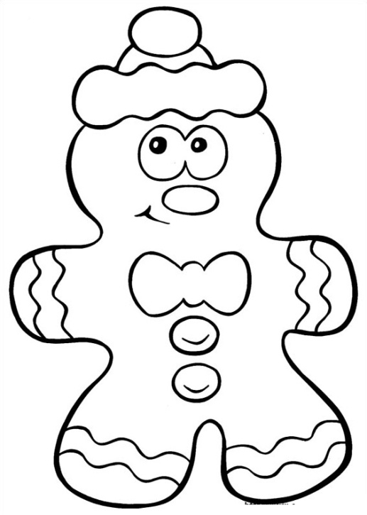
CVIČENÍ
Pardubice jsou známé výrobou perníku. Vyrob si také
jeden takový.

Slide 5
Cvičení ☺ ?
Když vyluštíš osmisměrku, najdeš skrytý název města. Patří toto město do Pardubického kraje?
(kus, suk, kov, ucho, chov, soví, uč, x).
TAJENKA: LITOMYŠL
ANO, TOTO MĚSTO PATŘÍ DO PARDUBICKÉHO KRAJE.
K | U | S | L | S | U | K | I
T | O | U | Č | M | CH | O | V
X | Y | Š | L | S | O | V | Í

Slide 6
Seznam informačních zdrojů
http://www.czso.cz/xe/edicniplan.nsf/p/531339-09
http://cs.wikipedia.org/wiki/Pardubick%C3%BD_kraj
KARTUS, F., TEPLÝ, F. (2006): Zeměpis Česká republika: Pracovní sešit. Praha: Portál. ISBN 80-7320-088-0.
Autorem materiálu a všech jeho částí, není-li uvedeno jinak, je Mgr. Monika Nováková.

